Slide 1
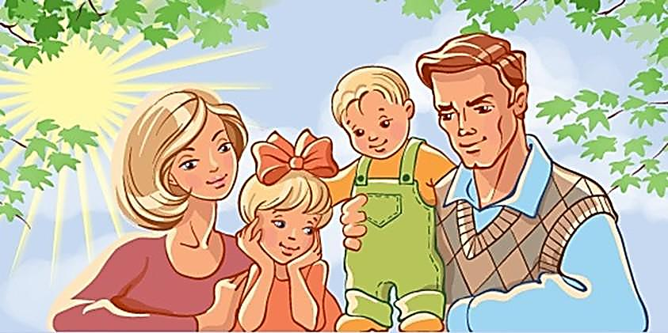
Лексическая тема «Моя семья» Составление рассказа по картине для детей 6-7 лет

Slide 2
Цель: развитие связной монологической речи.
Рекомендации родителям:
1. Презентацию включить в режиме «Показ слайдов».
2. Переключать слайды стрелочкой на клавиатуре.
3. Слайд 9 содержит таблицу, которая поможет ребёнку составить последовательный рассказ.

Slide 3
Сегодня мы с тобой поговорим о семье
У каждого человека есть семья. Смог бы ты объяснить, что такое семья? («Семья – это родные люди, которые живут вместе и заботятся друг о друге»).
Послушай пословицу:
Человек без семьи – что дерево без корней.
Как ты её понимаешь?
А какие пословицы и поговорки о семье знаешь ты? («В хорошей семье хорошие дети растут», «Моя семья – моя крепость»)

Slide 4
Ответь на вопросы
Что есть у каждого человека? (имя, отчество, фамилия)
Назови свою фамилию?
Что самое дорогое у человека? (мама и папа).

Slide 5
Игра «Назови признак»
Мама (какая?) – ласковая, добрая, красивая, нежная, заботливая, умная, лучшая, трудолюбивая, спортивная…
Папа (какой?) – добрый, весёлый, умный, сильный, храбрый, симпатичный, милый…
Бабушка (какая?) – добрая, ласковая, нежная, пожилая, больная, …
Дедушка (какой?) – весёлый, отзывчивый…

Slide 6
Рассмотри картину и ответь на вопросы:
1. Как ты думаешь, какое время суток изображено на картине?
2. Кого ты видишь на картине?
3. В какой комнате собралась семья?
4. Расскажи, кто чем занят?
5. Как ты думаешь, какими словами можно описать семью? (дружная, крепкая, большая, культурная, заботливая, трудолюбивая).
6. Придумай название своему рассказу.
7. Составь рассказ при помощи таблицы-подсказки.

Slide 7
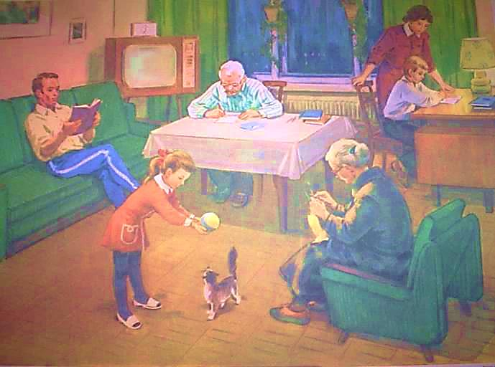

Slide 8
Пример рассказа:
«Наступил вечер. Вся семья собралась дома. Папа сидит на диване. Он читает интересную книгу. Дедушка пишет письмо другу. Мама помогает сыну делать уроки. Бабушка вяжет для внучки теплые носочки. А Таня играет с кошкой – Муркой. Все заняты своим делом».
Если ребёнок затрудняется в составлении рассказа, можно использовать данный образец.

Slide 9
СХЕМА СОСТАВЛЕНИЯ РАССКАЗА

Slide 11
Литература
1. Брежнева Е.А., Брежнев Н.В. Хочу всё знать: Рабочая тетрадь по развитию речи детей старшего дошкольного возраста с методическими рекомендациями: Пособие для логопеда: В 2 ч. – М.: Гуманит. изд. центр ВЛАДОС, 2003. – Ч. ll: Мир человека. – 164 с.: ил. – (Коррекционная педагогика).
2.Косинова Е.М. Моя первая книга знаний. Обо всём на свете. Упражнения для развития речи/ Худ. Г. Соколов. – М.: Изд-во Эксмо, 2006 – 120с., ил.
3. Альбом по развитию речи для будущих первоклассников. – М. : РОСМЭН, 2019 . – 96 с. : ил. – (Говорим правильно).

Slide 12
Авторы составители:
Учитель-логопед МБДОУ г. Иркутска детского сада №136 Починская Е.А.
Учитель-логопед МБДОУ г. Иркутска детского сада №136 Леви Л.В.

